Slide 1
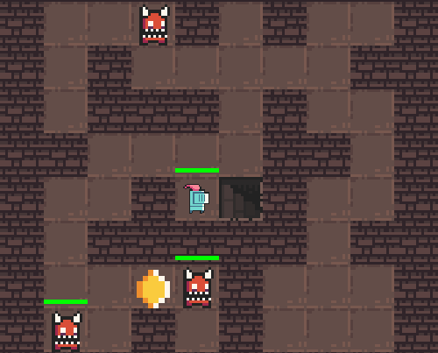
ZELDIABLO
Réalisé par :
BEZOMBES Antoine,
HELBLING Kimberley,
MONTONATI Godefroy,
WANG Ziyi.
IUT Nancy-Charlemagne, 2020.

Slide 2
FONCTIONNALITES
Itération 1 :
Création d’un labyrinthe par défaut (1.1),
Collision avec les Murs (1.2).
Itération 2 :
Attaque des monstres (5.1),
Fin du jeu : mort du héros (6.1),
Mise en place de l’amulette (6.2).
Itération 3 :
Attaque du joueur (5.2),
Mort des monstres (5.5),
Acquisition de l’amulette (6.3),
Fin du jeu : victoire du héros (6.4),
Affichage des sprites (11.1),
Gestion d’un menu (11.3).

Slide 3
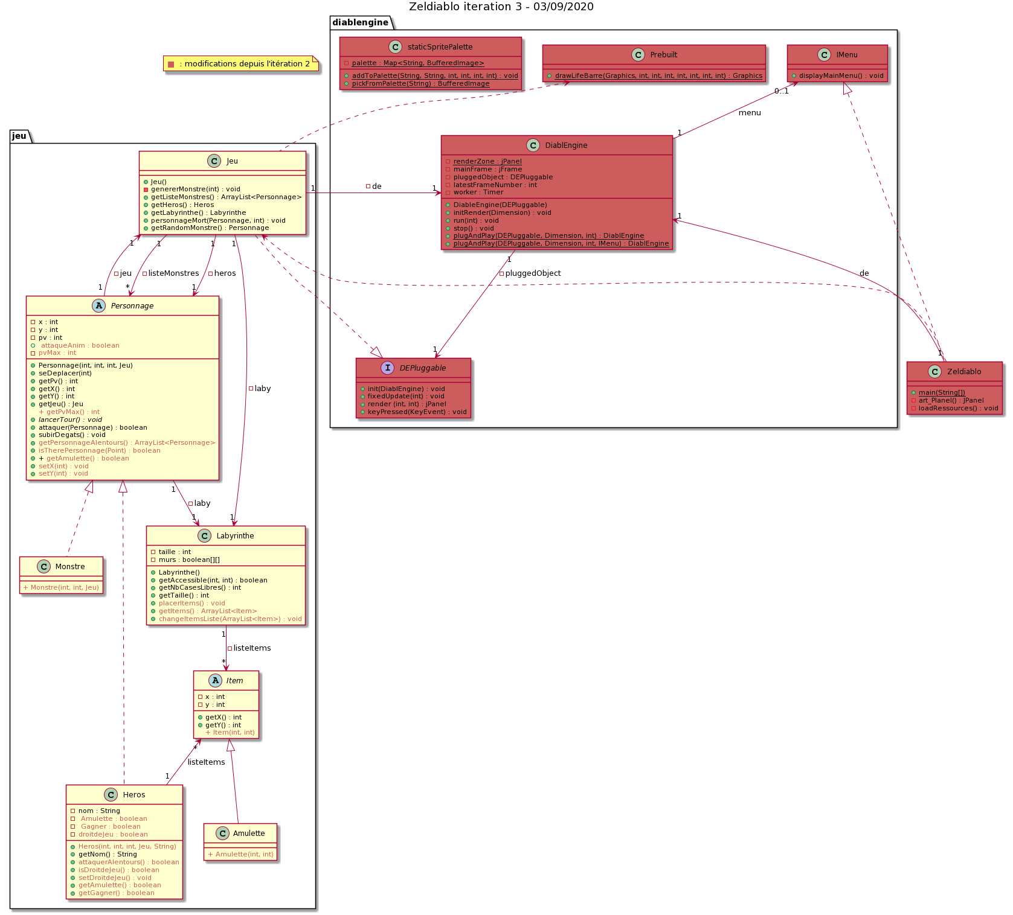
CONCEPTION FINALE

Slide 7
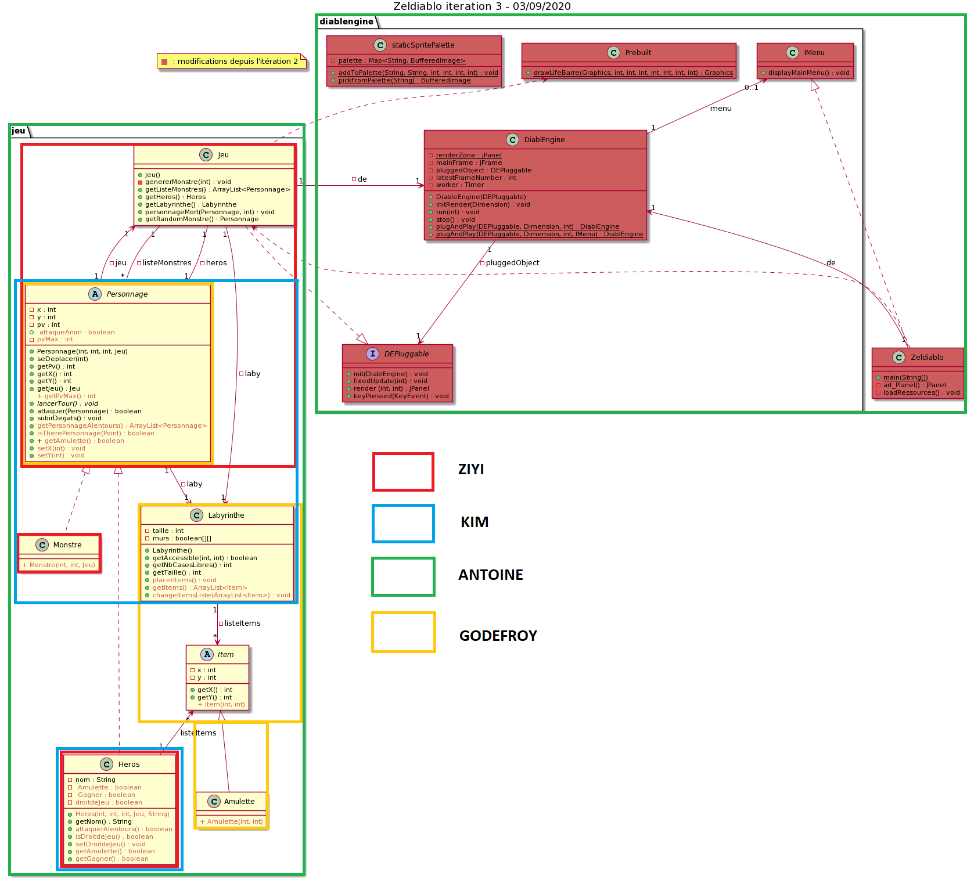
CONCEPTION FINALE

Slide 8
POINTS INTERESSANTS DE NOTRE CONCEPTION
Lors de l’itération 1, nous avions fait des classes séparées pour les Monstres et le Héros mais après avoir remarqué leurs ressemblances, nous avons créé une classe Personnage dont Monstre.java et Héros.java héritent.
Antoine a réalisé le moteur graphique du jeu car nous n’avions pas connaissance qu’un moteur était disponible sur Arche.

Slide 9
CONCLUSION DU PROJET
Première itération compliquée à organiser mais après une mise au point nous avons réussi à mieux nous organiser,
Il est nécessaire de bien s’organiser pour éviter d’avoir à terminer les tâches d’une itération à la prochaine,
Cela nous a permis d’apprendre à travailler en équipe avec différentes idées de conception à confronter.

Slide 10
Merci pour votre écoute !
BEZOMBES Antoine, HELBLING Kimberley, MONTONATI Godefroy, WANG Ziyi.

